Slide 1
논리회로 설계 및 실험
1주차

Slide 2
강의 소개
무엇을 배우는가?
1. 주어진 입력에 대해 논리 연산을 수행하여 원하는 결과를 출력하는 논리 회로를 설계
2. 설계한 논리 회로를 FPGA 실습 보드에 다운로드하여 물리적으로 구현
작년 텀프로젝트 주제
1. 전자시계
2. 전자계산기
3. 암복호화기
4. 디지털 피아노

Slide 3
강의 소개
실험 커리큘럼
주차 | 수업 주제 | 수업 내용 | 실험 내용 | 과제 | 비고
1 | 강의소개 | - | - | - | 조편성
2 | 조합회로 | 1. 하드웨어 설계 2. 플로리안 툴 | 1. Flowrian 툴 숙지 2. 기본 게이트 확인 | - | 플로리안
3 | 조합회로 | 1. 가산기 2. En/Decoder | 1. 반가산기 구현 2. 전가산기 구현 (Dataflow, Structure) 3. 4Bit 비교기 구현 | - | 플로리안
4 | 순차회로 | 1. D, JK F/F 2. 레지스터 | 1. D, JK F/F 동작 확인 2. 4Bit 레지스터 구현 3. 쉬프트 레지스터 구현 | - | 플로리안
5 | 순차회로 | 1. 카운터 2. 메모리 (RAM) | 1. 10진 카운터 구현 2. 4x4 메모리 구현 (addr, r/w, datain, dataout) | - | 플로리안
6 | 유한상태머신 (FSM) | 1. FSM (Mearly, Moore) 2. 간단한 실제 FSM 예시 (고전 CPU 등) 3. Level to Pulse 4. Sequence Filter (패턴감지) | 1. LTP (Mealry, Moore) 구현 및 동작 비교 2. 주어진 String을 감지하는 필터 구현 | - | 플로리안
7 | FPGA 보드 | 1. FPGA 2. ISE(Xilinx) 툴 | FPGA 보드 및 ISE(Xilinx) 툴 사용법 | - | FPGA
8 | FPGA 보드 | 7세그먼트 | 1. 7세그먼트에 학번 표현 (각 자리별) 2. 7세그먼트에 학번 표현 (동시에) 3. 메모리에 저장된 값을 7세그먼트에 표현 | - | FPGA
9 | FPGA 보드 | Piezo, Step Motor, LED | FPGA 보드의 기타 모듈들의 동작과 사용방법 | - | FPGA
10 | FPGA 보드 | FPGA 보드 | FPGA 보드 사용 연습을 위한 실습 | - | FPGA
11 | FPGA 보드 | FPGA 보드 | FPGA 보드 사용 연습을 위한 실습 | - | FPGA
12 | FPGA 보드 | FPGA 보드 | FPGA 보드 실습 및 텀 프로젝트 관련 질의 응답 | - | FPGA
13 | 텀 프로젝트 | 텀 프로젝트 제안 및 발표 | - | - | -
14 | 텀 프로젝트 | 텀 프로젝트 | 텀 프로젝트 | - | -

Slide 4
강의 소개
수업 진행 방식
1. 매주 이론 수업 후 실습
2. 실습 및 텀 프로젝트는 2인 1조로 진행
배점 및 채점
실험 60% 텀프로젝트 30% 기말시험 10%
실험점수 : 매주 실험 시 채점
텀프로젝트 : 추후 협의 후 공지
기말시험 : 12월 중순 경 전 분반 동시 실시

Slide 5
강의 소개
강의 정보
강의 자료 :
화, 수 분반- http://infosec.pusan.ac.kr/
[수업강의] -> [2019-2학기-학부] -> 논리설계실험(2분반-수)
조교
화(001분반) : 김용수 yongsu@islab.re.kr
수(002분반) : 이상현 jdsd2233@gmail.com

Slide 6
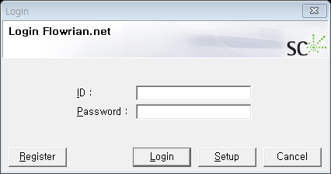
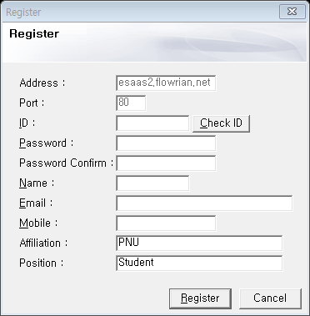
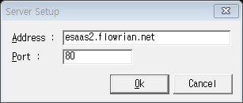
Flowrian 회원 등록
등록 방법
1
3
Setup을 선택
2
Address를 “esaas2.flowrian.net”으로 변경
Affiliation 은 “PNU” 로 입력
Position은 “Student”로 입력

